Slide 1



برنامج دعم التعلمات الأساس
مادة الرياضيات
المستوى
المقاعد
محدودة
4
لبنة طرح
المسار
1
الحصة 7
نسخة تجريبية خاصة بمؤسسات الريادة
نسخة قيد التطوير

Slide 2




توجيهات لاستعمال العرض
شرائح خاصة بالأستاذ
إرشادات وشروحات يجب على الأستاذ قولها
إيقاف العرض( مناولة /نمذجة/ممارسة في مجموعات أو في ثنائيات)

Slide 3



توجيهات لاستعمال الكراسة
باقي الأنشطة تنجز في المنزل
أنشطة تنجز في القسم كما هي معروضة على الشرائح

Slide 4


أهداف الحصة
في نهاية الحصة سيكون التلاميذ قادرين على:
قراءة وكتابة ومقارنة وترتيب الأعداد من 0 إلى 9999
وضع وانجاز عمليات طرح في الأعداد من 0 إلى 99
حل مسائل بسيطة باستخدام استراتيجية الأسئلة الأربعة

Slide 5





الإعداد المادي للأستاذ(ة)
المذكرة اليومية
عدة المناولة
العرض الرقمي

Slide 6

هيكلة الحصة
خاص بالمدرس
حساب ذهني
1
دقـائق
10
الطرح شفهيا (بناء جداول الطرح)
الأعداد
2
دقيقة
15
نشاط التدرب عل قراءة وكتابة و مقارنة وترتيب الأعداد من 0 إلى 9999
العمليات وحل المسائل
3
دقيقة
25
نشاط الطرح بمبادلة باستخدام النقود
الاستئناس باستراتيجية الأسئلة الأربعة لحل مسألة
عمل فردي على الكراسة
4
دقيقة
10
الإنجاز/التصحيح
لعبة
5
دقائق
5
رمي الكرة (التدرب على الطرح)

Slide 7







أيقونات توجيهية
هذا النشاط مرتبط بتوظيف الألواح.
المناولة والألعاب
العمل الجماعي/نمذجة
العمل الثنائي
عمل فردي على الكراسة
أصغي إلى أستاذي وألاحظ ما يفعله.
أُحَضِّرُ لوازمي المدرسية قبل بداية الدرس.
العمل في مجموعات صغرى

Slide 8

ألعاب | عمليات وحل المسائل | الأعداد | نشاط اعتيادي | افتتاح الحصة
مرحبا بكم أعزائي سنبدأ حصة اليوم، انتبهوا جيدا
مرحبا بكم أبنائي الأعزاء

Slide 9




ألعاب | عمليات وحل المسائل | الأعداد | نشاط اعتيادي | افتتاح الحصة
أبنائي الأعزاء، ضعوا اللوحة والقلم والكراسة في القمطر، ستحتاجونها في هذه الحصة.
دفتر البحث
كراسة
قلم الرصاص
لوحة

Slide 10
ألعاب | عمليات وحل المسائل | الأعداد | نشاط اعتيادي | افتتاح الحصة
سنتدرب طيلة هذا الأسبوع على الاستعمال الجيد للوحة، انتبهوا جيدا.
أستخرج لوحتي بهدوء عند ظهور أيقونة اللوحة؛
كل واحد يكب اسمه الشخصي على اللوحة:
إشارة الأولى: ارفعوا الأقلام/الطباشير؛ فكروا، واكتبوا الإجابة؛
الإشارة الثانية: ارفعوا الألواح كلكم دفعة واحدة؛
لإشارة الثالثة: الذين سأشير إليهم، اخفضوا الألواح فإن إجابتكم صحيحة؛
بالنسبة للذين ما زالت ألواحهم مرفوعة، فإن إجابتهم خاطئة؛
انتبهوا جيداً لعملية التصحيح للحصول على إجابة صحيحة في المرة القادمة؛
أمسح لوحتي عند الانتهاء من توظيفها، وأضعها في مكانها.
كيف استعمل لوحتي
سيفوز التلاميذ الذين يلتزمون بهذه السلوكات بنجمة التميز

Slide 11
نشاط اعتيادي
الطرح شفهيا
5 دقائق

Slide 12

ألعاب | عمليات وحل المسائل | الأعداد | نشاط اعتيادي | افتتاح الحصة
  انصتوا جيدا سأقرأ جداول الطرح
  ينتدب الأستاذ بعض المتعلمين لقراءة جدول الطرح (10 – 11 – 12 )

Slide 13
ألعاب | عمليات وحل المسائل | الأعداد | نشاط اعتيادي | افتتاح الحصة
  معا سنبني جداول الطرح الأعداد: 13 – 14 - 15
  ينمذج الأستاذ كيفية ملء جدول طرح العدد 13
- | 1 | 2 | 3 | 4 | 5 | 6 | 7 | 8 | 9 | 10
13 | 12 | 11 | 10 | 9 | 8 | 7 | 6 | 5 | 4 | 3

Slide 14
ألعاب | عمليات وحل المسائل | الأعداد | نشاط اعتيادي | افتتاح الحصة
  في ثنائيات ستعملون على ملء جدول طرح العدد 14
- | 1 | 2 | 3 | 4 | 5 | 6 | 7 | 8 | 9 | 10
14

Slide 15
ألعاب | عمليات وحل المسائل | الأعداد | نشاط اعتيادي | افتتاح الحصة
  التصحيح
- | 1 | 2 | 3 | 4 | 5 | 6 | 7 | 8 | 9 | 10
14 | 13 | 12 | 11 | 10 | 9 | 8 | 7 | 6 | 5 | 4

Slide 16
ألعاب | عمليات وحل المسائل | الأعداد | نشاط اعتيادي | افتتاح الحصة
  في ثنائيات ستعملون على ملء جدول طرح العدد 15
- | 1 | 2 | 3 | 4 | 5 | 6 | 7 | 8 | 9 | 10
15

Slide 17
ألعاب | عمليات وحل المسائل | الأعداد | نشاط اعتيادي | افتتاح الحصة
  التصحيح
- | 1 | 2 | 3 | 4 | 5 | 6 | 7 | 8 | 9 | 10
15 | 14 | 13 | 12 | 11 | 10 | 9 | 8 | 7 | 6 | 5

Slide 18
ألعاب | عمليات وحل المسائل | الأعداد | نشاط اعتيادي | افتتاح الحصة
  على ألواحكم أكتبوا العدد المناسب.
. - 13 =5

Slide 19

ألعاب | عمليات وحل المسائل | الأعداد | نشاط اعتيادي | افتتاح الحصة
  ارفعوا الألواح
8 - 13 = 5

Slide 20
ألعاب | عمليات وحل المسائل | الأعداد | نشاط اعتيادي | افتتاح الحصة
  على ألواحكم أكتبوا العدد المناسب.
. - 14 = 9

Slide 21
ألعاب | عمليات وحل المسائل | الأعداد | نشاط اعتيادي | افتتاح الحصة
  ارفعوا الألواح
5 - 14 = 9

Slide 22
ألعاب | عمليات وحل المسائل | الأعداد | نشاط اعتيادي | افتتاح الحصة
  على ألواحكم أكتبوا العدد المناسب.
. - 15 = 8

Slide 23
ألعاب | عمليات وحل المسائل | الأعداد | نشاط اعتيادي | افتتاح الحصة
  ارفعوا الألواح
12+8=20
7 - 15 = 8

Slide 24
ألعاب | عمليات وحل المسائل | الأعداد | نشاط اعتيادي | افتتاح الحصة
  على ألواحكم أكتبوا العدد المناسب.
. - 14 = 6

Slide 25
ألعاب | عمليات وحل المسائل | الأعداد | نشاط اعتيادي | افتتاح الحصة
  ارفعوا الألواح
12+8=20
8 - 14 = 6

Slide 26
نشاط الأعداد
مقارنة وترتيب الأعداد من 0 إلى 9999
(بطاقات تفكيك العدد)
5 دقائق

Slide 27








ألعاب | عمليات وحل المسائل | الأعداد | نشاط اعتيادي | افتتاح الحصة
  الآن سنتدرب على قراءة وكتابة وتفكيك الأعداد من 0 إلى 999 باستخدام النقود.
نمذجة نشاط قراءة وكتابة وتفكيك الأعداد من 0 إلى 9999 باستخدام بطاقات تفكيك العدد والنقود.
نمذجة التعرف على الاعداد بالخشيبات والحزم

Slide 28
ألعاب | عمليات وحل المسائل | الأعداد | نشاط اعتيادي | افتتاح الحصة
  تابعوا معي سأقرأ لوحة تفكيك الأعداد،استمعوا جيدا ولا ترددوا.
1000 | 100 | 10 | 1
2000 | 200 | 20 | 2
3000 | 300 | 30 | 3
4000 | 400 | 40 | 4
5000 | 500 | 50 | 5
6000 | 600 | 60 | 6
7000 | 700 | 70 | 7
8000 | 800 | 80 | 8
9000 | 900 | 90 | 9

Slide 29
ألعاب | عمليات وحل المسائل | الأعداد | نشاط اعتيادي | افتتاح الحصة
  من يريد أن يقرأ كما قرأت.
1000 | 100 | 10 | 1
2000 | 200 | 20 | 2
3000 | 300 | 30 | 3
4000 | 400 | 40 | 4
5000 | 500 | 50 | 5
6000 | 600 | 60 | 6
7000 | 700 | 70 | 7
8000 | 800 | 80 | 8
9000 | 900 | 90 | 9

Slide 30
ألعاب | عمليات وحل المسائل | الأعداد | نشاط اعتيادي | افتتاح الحصة
  باستخدام بطاقات تفكيك الأعداد سنتدرب على قراءة وكتابة الأعداد من 0 إلى 9999.
  يقدم الأستاذ الكتابة المفككة للعدد 6759 باستعمال البطاقات؛
  يعيد العملية مرة أخرى؛
  يقرا العدد بطرق مختلفة.
6759
6000
700
50
9

Slide 31
ألعاب | عمليات وحل المسائل | الأعداد | نشاط اعتيادي | افتتاح الحصة
  يقدم العدد 6759 بطريقة أخرى :
  كم وحدة؟ كم عشرة؟ كم مئة؟ كم ألف؟
6759
6000
700
50
9
6 آلاف
7 مئات
5 عشرات
9 وحدات

Slide 32
ألعاب | عمليات وحل المسائل | الأعداد | نشاط اعتيادي | افتتاح الحصة
  يكتب العدد 6759 بالحروف
  يقرا العدد
6759
ست آلاف وسبع مئة وتسعة وخمسون

Slide 33
ألعاب | عمليات وحل المسائل | الأعداد | نشاط اعتيادي | افتتاح الحصة
  سنشتغل على الألواح، استعدوا.

Slide 34

ألعاب | عمليات وحل المسائل | الأعداد | نشاط اعتيادي | افتتاح الحصة
  باستعمال بطاقات الأعداد أكتبوا العدد كتابة مفككة.
7650

Slide 35
ألعاب | عمليات وحل المسائل | الأعداد | نشاط اعتيادي | افتتاح الحصة
  التصحيح
7000
600
50
0
7000+ 600 + 50 + 0

Slide 36
ألعاب | عمليات وحل المسائل | الأعداد | نشاط اعتيادي | افتتاح الحصة
  باستعمال بطاقات أكتبوا العدد بالحروف.
4598

Slide 37
ألعاب | عمليات وحل المسائل | الأعداد | نشاط اعتيادي | افتتاح الحصة
  التصحيح
4000
500
90
8
أربع آلاف وخمس مئة وثمانية وتسعون

Slide 38
عمليات وحل المسائل
وضع وإنجاز عملية طرح بمبادلة باستخدام النقود
15 دقيقة

Slide 39

ألعاب | عمليات وحل المسائل | الأعداد | نشاط اعتيادي | افتتاح الحصة
  انتبهوا جيدا سأقوم بنمذجة كيفية وضع وإنجاز عملية "طرح" باستخدام الخشيبات والحزم.
نمذجة وضع وإنجاز عمليات طرح بمبادلة باستخدام النقود

Slide 40
ألعاب | عمليات وحل المسائل | الأعداد | نشاط اعتيادي | افتتاح الحصة
  على ألواحكم ضعوا وأنجزوا ما يلي.
48 - 73
عشرات | وحدات
.
.
-
.
.
.
.

Slide 41
ألعاب | عمليات وحل المسائل | الأعداد | نشاط اعتيادي | افتتاح الحصة
  التصحيح
عشرات | وحدات
6
13
7
3
-
4
8
2
5

Slide 42
ألعاب | عمليات وحل المسائل | الأعداد | نشاط اعتيادي | افتتاح الحصة
  على ألواحكم ضعوا وأنجزوا ما يلي.
38 - 52
عشرات | وحدات
.
.
-
.
.
.
.

Slide 43
ألعاب | عمليات وحل المسائل | الأعداد | نشاط اعتيادي | افتتاح الحصة
  التصحيح
عشرات | وحدات
4
12
5
2
-
3
8
1
4

Slide 44
عمليات وحل المسائل
التتدرب على حل مسائل باستعمال استراتيجية الأسئلة الأربعة
10 دقائق

Slide 45
ألعاب | عمليات وحل المسائل | الأعداد | نشاط اعتيادي | افتتاح الحصة
  تابعوا معي سأقرأ المسألة
  تعرض المسألة على المسلاط العاكس ويقرأها الأستاذ قراءة واضحة ومتأنية.
تتوفر مكتبةُ مدرسةٍ على 85 كتابا، استعار منها التلاميذ 36 كتابا. كم عدد الكتب المتبقية في المكتبة ؟

Slide 46

ألعاب | عمليات وحل المسائل | الأعداد | نشاط اعتيادي | افتتاح الحصة
  أغمضوا أعينكم وحاولوا تخيل المسألة.
  يقرا الأستاذ المسألة و يطرح سلسلة من الأسئلة لمساعدة المتعلمين على فهم المسألة والتعرف على العملية المناسبة.
  مثلا : أين يمكن أن نستعير الكتب؟ ماذا يوجد في المكتبة؟

Slide 47

ألعاب | عمليات وحل المسائل | الأعداد | نشاط اعتيادي | افتتاح الحصة
  الآن تابعوا معي سنتعرف على كيفية حل المسالة باستخدام استراتيجية الأسئلة الأربعة.
  سنحاول أولا استخراج المعلومات الواردة في المسألة.
السؤال
تتوفر مكتبةُ مدرسةٍ على 85 كتابا، استعار منها التلاميذ 36 كتابا. كم عدد الكتب المتبقية في المكتبة ؟
1- ما المعلومات الواردة في المسألة؟

Slide 48
ألعاب | عمليات وحل المسائل | الأعداد | نشاط اعتيادي | افتتاح الحصة
  يوجه الأستاذ المتعلمين لاستخراج المعلومات الواردة في المسألة.
الحل
تتوفر مكتبةُ مدرسةٍ على 85 كتابا، استعار منها التلاميذ 36 كتابا. كم عدد الكتب المتبقية في المكتبة ؟
المعلومات الواردة في المسألة هي:
يوجد في مكتبة المدرسة 86 كتابا.
استعار التلاميذ 35 كتابا.

Slide 49
ألعاب | عمليات وحل المسائل | الأعداد | نشاط اعتيادي | افتتاح الحصة
  بعد التعرف على المعلومات الواردة في المسألة سنحاول أن نحدد ما المطلوب منا في هذه المسألة.
السؤال
تتوفر مكتبةُ مدرسةٍ على 85 كتابا، استعار منها التلاميذ 36 كتابا. كم عدد الكتب المتبقية في المكتبة ؟
2- ما المطلوب مني؟

Slide 50
ألعاب | عمليات وحل المسائل | الأعداد | نشاط اعتيادي | افتتاح الحصة
  يتفاعل الأستاذ مع المتعلمين لتحديد المطلوب.
الحل
تتوفر مكتبةُ مدرسةٍ على 85 كتابا، استعار منها التلاميذ 36 كتابا. كم عدد الكتب المتبقية في المكتبة ؟
المطلوب هو:
تحديد عدد الكتب المتبقية في المكتبة.

Slide 51
ألعاب | عمليات وحل المسائل | الأعداد | نشاط اعتيادي | افتتاح الحصة
  في المرجلة الأخيرة سنحدد ماذا علينا أن نفعل بالضبط لإيجاد المطلوب.
السؤال
تتوفر مكتبةُ مدرسةٍ على 85 كتابا، استعار منها التلاميذ 36 كتابا. كم عدد الكتب المتبقية في المكتبة ؟
3- ماذا علينا أن نفعل؟ ولماذا؟

Slide 52
ألعاب | عمليات وحل المسائل | الأعداد | نشاط اعتيادي | افتتاح الحصة
  الجواب
الحل
تتوفر مكتبةُ مدرسةٍ على 85 كتابا، استعار منها التلاميذ 36 كتابا. كم عدد الكتب المتبقية في المكتبة ؟
عدد الكتب في المكتبة.
عدد الكتب المستعارة.
عدد الكتب المتبقية.
لإيجاد المطلوب عليّ أن أقوم بعملية الطرح.

Slide 53
ألعاب | عمليات وحل المسائل | الأعداد | نشاط اعتيادي | افتتاح الحصة
  لاحظوا جيدا لماذا سنجري عملية الطرح لإيجاد حل المسألة.
عدد الكتب في المكتبة
عدد الكتب المستعارة
عدد الكتب المتبقية

Slide 54
ألعاب | عمليات وحل المسائل | الأعداد | نشاط اعتيادي | افتتاح الحصة
  نعم سنطرح عدد الكتب المستعارة من عدد الكتب الموجودة في المكتبة.
85 كتابا
36 كتابا
?

Slide 55
ألعاب | عمليات وحل المسائل | الأعداد | نشاط اعتيادي | افتتاح الحصة
  حل المسألة.
كم عدد الكتب المتبقية في المكتبة ؟
تتوفر مكتبةُ مدرسةٍ على 85 كتابا، استعار منه التلاميذ 36 كتابا. كم عدد الكتب المتبقية في المكتبة ؟
عدد الكتب المتبقية في المكتبة:
85 - 36 = 49
كتابا.

Slide 56
عمل فردي على الكراسة
تمارين على الكراسة
10 دقائق

Slide 57
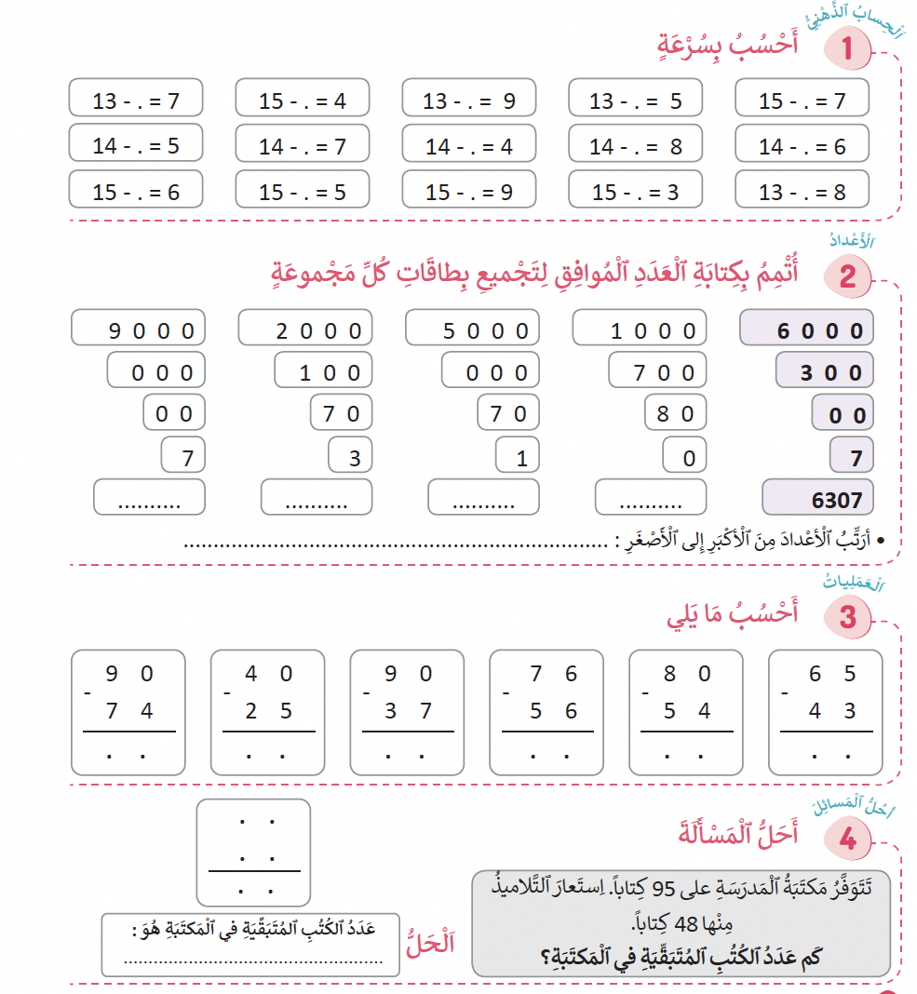
ألعاب | عمليات وحل المسائل | الأعداد | نشاط اعتيادي | افتتاح الحصة
  خدوا كراساتكم ،أنجزوا التمرين رقم 1 الصفحة 22

Slide 58
ألعاب | عمليات وحل المسائل | الأعداد | نشاط اعتيادي | افتتاح الحصة
  التصحيح
6
11
9
7
9
10

Slide 59
ألعاب | عمليات وحل المسائل | الأعداد | نشاط اعتيادي | افتتاح الحصة
  انجزوا التمرين رقم 2 الصفحة 22

Slide 60
ألعاب | عمليات وحل المسائل | الأعداد | نشاط اعتيادي | افتتاح الحصة
  التصحيح.
5071
1780

Slide 61
ألعاب | عمليات وحل المسائل | الأعداد | نشاط اعتيادي | افتتاح الحصة
  أنجزوا التمرين رقم 3 الصفحة 22

Slide 62
ألعاب | عمليات وحل المسائل | الأعداد | نشاط اعتيادي | افتتاح الحصة
  التصحيح.
10
5
8
10
1 6
1 5

Slide 63



ألعاب | عمليات وحل المسائل | الأعداد | نشاط اعتيادي | افتتاح الحصة
  يطلب الأستاذ من المتعلمين البحث عن حل المسألة في المنزل مع تسجيل خطوات الحل على دفتر البحث
  التمرين رقم 4 صفحة 22
انجزوا المسألة في منازلكم؛
استعينوا بخطوات الأسئلة الأربعة للحل.
دونوا خطوات الحل على دفاتر البحث؛

Slide 64
لعبة: رمي الكرة
التدرب على الطرح
5 دقائق

Slide 65

ألعاب | عمليات وحل المسائل | الأعداد | نشاط اعتيادي | افتتاح الحصة
  الآن سنلعب لعبة رمي الكرة.
  التدرب على حساب فرق عددين
ٍٍ
التدرب على حساب فرق عددين (أقل من 20 ) باستخدام للعبة رمي الكرة.

Slide 66

الواجبات المنزلية
ينجز المتعلمون ما تبقى من التمارين في منازلهم مع تذكيرهم بأن مراقبة الانجازات ستتم بداية الحصة الموالية

Slide 67


تبصر الحصة
تسجيل الملاحظات حول سير الحصة على المذكرة اليومية؛
تسجيل نسبة التحــــــــــــــــــــــكم التقديرية من أهـــــــــداف الحصة.

